Slide 1
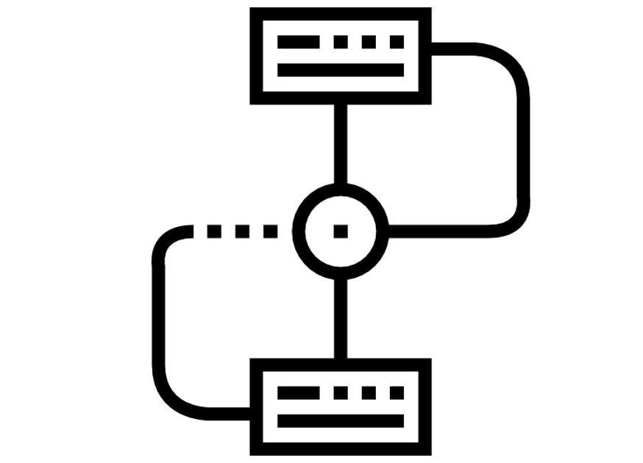
Flujo de atención

Slide 2
La Unidad de Transparencia turna a sí misma la solicitud
Flujo de atención con Unidad de Transparencia y Comité de Transparencia
Recepción de Solicitud
Sí el Comité modifica o revoca la solicitud regresa con la UT
La Unidad de Transparencia
responde
Comité de Transparencia resuelve
El sistema evalúa si la respuesta requiere pasar por Comité
Sí
Sí el Comité confirma, la Unidad de Transparencia recibe la respuesta
No
Unidad de Transparencia envía respuesta
Solicitante recibe respuesta

Slide 3
La Unidad de Transparencia turna la solicitud a las Unidades Administrativas que darán contestación
Recepción de Solicitud
Las Unidades Administrativas responden
Sí el Comité modifica o revoca la solicitud regresa con la UA
Sí
El sistema evalúa si la respuesta requiere pasar por Comité
Comité de Transparencia resuelve
No
Unidad de Transparencia integra respuesta de las UA
Sí el Comité confirma, la Unidad de Transparencia recibe la respuesta
Flujo de atención con Unidad de Transparencia, Unidades administrativas y Comité de Transparencia
Solicitante recibe respuesta
Unidad de Transparencia envía respuesta

